Slide 1





25 de Abril
Mikhael Rocha Oliveira
Thusis

Slide 2
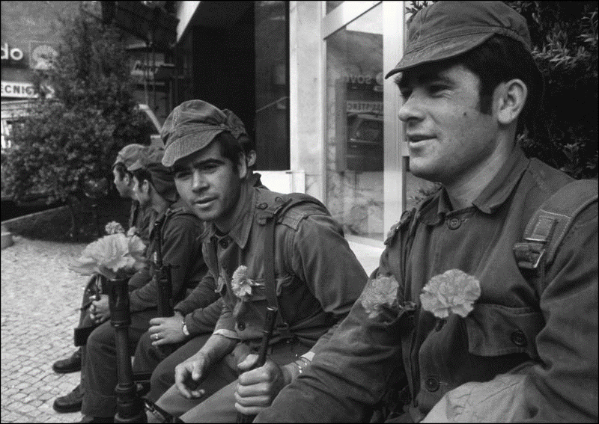


Também conhecido como:
25 de Abril
Revolução dos cravos
Revolução de Abril

Slide 3

Também conhecido como:
25 de Abril
Revolução dos cravos
Revolução de Abril
MFA

Slide 4

Celeste Caeiro
Trabalhadora mas portadora de um grande símbolo de Portugal
Obrigado pela vossa atenção

Slide 5
Celeste Caeiro
Trabalhadora mas portadora de um grande símbolo de Portugal
Obrigado pela vossa atenção

